Slide 1
Возвратные глаголы

Slide 2
Признаком возвратности глагола является постфикс -ся (-сь) в его составе: обид-е-ть-ся — корень/суффикс/ окончание/постфикс

Slide 3
Постфикс -ся обычно пишется после согласных, например: разувериться; обиделся; отдышаться; расстелешься; одевался; занимаешься.
Вариант возвратного постфикса -сь встречается после гласных: обрадовалась; раздевалась; горжусь; боритесь; усмехалась.

Slide 4
Одни глаголы могут быть как возвратными, так и невозвратными, например:
метать — метаться;
радовать — радоваться;
смотреть — смотреться;
славить — славиться.

Slide 5
Ряд глаголов употребляется только в возвратной форме: нравиться всем; гордиться; трудиться; распоряжаться; оставаться; надеяться; улыбаться; бороться; кланяться; ложиться.

Slide 6
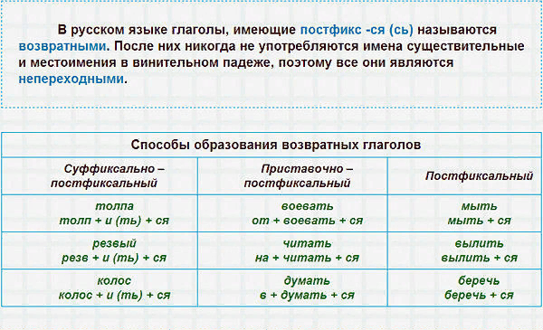

Slide 7
Значение возвратных глаголов
Возвратные глаголы, основой которых являются переходные глаголы, делятся на пять основных групп:
1. обозначающие действие, субъект и объект которого являются одним и тем же лицом: мыться; обуваться;
2. обозначают действие, которое совершается двумя или несколькими лицами: обниматься; встречаться;
3. указывают на внутреннее состояние субъекта, изменение его состояния или положения, например: разочароваться; сердиться;
4. обозначают действие, совершаемое субъектом для себя, в своих интересах, в свою пользу: собираться в дорогу; укладываться спать.
5. обозначают действия, выступающие в роли постоянного и характерного свойства субъекта: светлячок светится; собака кусается.

Slide 8
Выпишите из предложений словосочетания с глаголами. Определите, переходные или непереходные глаголы. К переходным глаголам подберите синонимы, к непереходным — антонимы.
Грузовик подобрал нас через три часа, то есть к вечеру. 2) Не позже, чем завтра, мы на «Москвиче» поедем рыбачить на Колокшу. 3) У крутой поперечной горки, то есть у задней стены овражка, травы буйствовали невероятно. 4) Раньше, то есть до службы в армии, он работал трактористом. 5) Новое многоэтажное здание строят около стадиона, то есть на окраине города. 6) Рано утром мы отправились на рыбалку. 7) За рекой мелькнул огонёк и исчез. 8) Летом в селе начинают покос. 9) Вдали показались всадники.

